Slide 1
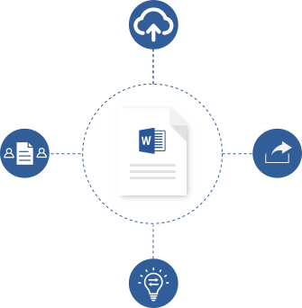
5 nya sätt
att samarbeta
i Word
Samarbeta med vem som helst, var som helst
Nu är det slut på att behöva sitta i grupp framför en dator eller skicka filer fram och tillbaka. Alla kan redigera samma exemplar av dokumentet – även i realtid.
Spara till molnet
Filer du sparar i molnet är åtkomliga
var du än är och gör det enkelt
att dela med ditt team.
Arbeta tillsammans i realtid
Redigera dokument samtidigt som andra i realtid och se andras ändringar när de görs.
Dela
Med ett klick kan du
snabbt bjuda in andra
att redigera eller läsa dokument.
Ge eller ta emot idéer
Spåra ändringar och berätta vad du tycker
med kommentarer. Alla kan delta i diskussionen och hålla sig uppdaterade om ändringar.
aka.ms/coauthorinword

Slide 2
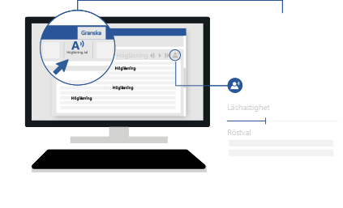
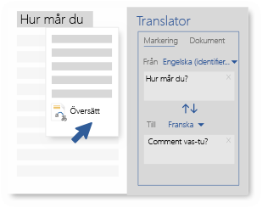
Lyssna på ditt innehåll
Hinner du inte ta dig tid att läsa? Lyssna i stället.
Med Högläsning i Word kan du lyssna på dokumentet allteftersom varje ord markeras.
Du kan ändra uppläsningshastighet och röst.
Högläsning är ett av Words Utbildningsverktyg som är utformade för att hjälpa personer med dyslexi och dysgrafi, men det är användbart för alla som försöker förbättra sin läsförmåga.
aka.ms/wordlearningtools
Translator
Eliminera språkhinder. Läs dokument på ditt språk eller översätt det till läsarens språk utan att lämna Word.
Med Translator kan du ta reda på och lära dig vad ord och meningar betyder i andra språk.
Översätt markerad text
eller hela dokument till fler än
60 språk.
aka.ms/translateinword

Slide 3
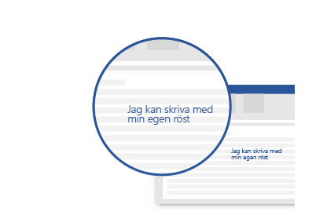
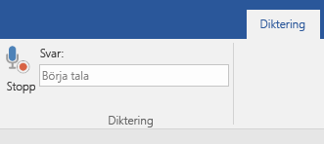
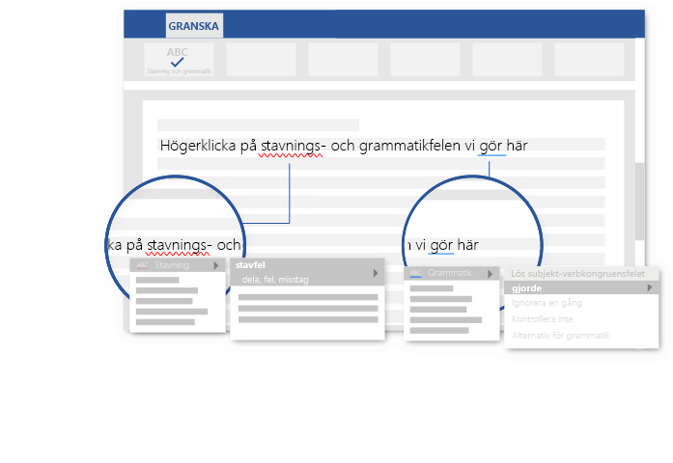
Diktering
Det kan gå långsamt att skriva. Varför inte prova att skriva handsfree, med rösten – i stället för att knappa in e-postmeddelanden och dokumentutkast för hand? Skriv, redigera och formatera dokument med rösten i Word. Allt du säger omvandlas till text.
Jag kan skriva med
min röst
Diktering är ett tillägg för Word, Outlook och PowerPoint. Fliken Diktering läggs till i menyfliksområdet.
aka.ms/dictate
Korrekturläs medan du skriver
Du kan känna dig säker när du skriver i Word – Editor hjälper dig.
Editor kontrollerar stavning och grammatik samt kommer med formuleringsförslag som hjälper dig att skriva bättre.
aka.ms/editorinword

Slide 4
För fler tips, videoklipp, hjälpavsnitt och utbildning
Gå till aka.ms/WordHelp
De här funktionerna är tillgängliga i skrivbordsversionen av Word 2016 samt Word i Office 365.

